Slide 1


UNIDAD 3
Diseño de una Computadora Digital
Notes:
Diseño del computador Básico // Relación entre el diseño del hardware y la ejecución de instrucciones // Presentación del modelo de estudio: Ciclo de Instrucción; Fase de búsqueda de una instrucción en memoria principal, Fase de Ejecución; Esquema de la evolución de ejecución de las instrucciones; Esquema simplificado por etapas; Unidad de control: sincronización del tiempo// El módulo de cálculo: Desplazamientos; Comparación mediante resta; Incremento y decremento; Operaciones lógicas; El registro de estado, banderas.
Referencias:
http://es.slideshare.net/Champi12/arquitectura-de-computadoras-patricia-quiroga (Unidad 7)

Slide 2
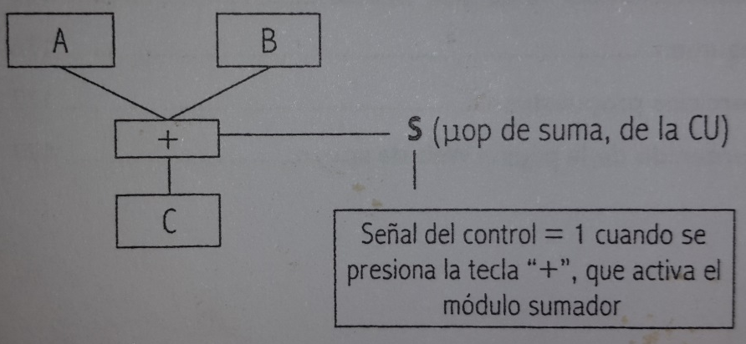
Diseño de una Computadora Digital
El diseño de una computadora digital es la organización de módulos de HW relacionados por rutas de control y datos. Su función es permitir el flujo de señales binarias para transformar datos de entrada en información útil al usuario de la computadora
Cada módulo realiza una o varias operaciones sobre datos codificados en sistema binario.
El diseño de una computadora es más abstracto que el diseño de la lógica de un módulo y se ocupa de ensamblarlos.
Notes:
Ejemplo: Módulo de cálculo de un sumador binario.
Su función es operar datos binarios para obtener en la salida el resultado de la suma. Los datos de entrada se almacenan en forma temporal en los registros A y B y, tras la orden de comando S, el resultado se obtiene sobre el registro C.
La orden puede ser una señal “1” generada por otro módulo, cuya función es “dar órdenes” en el caso de que este sumador pertenezca a una computadora.
En la figura se muestra el diagrama de bloque de un dispositivo que suma los bits de los registros A y B

Slide 3
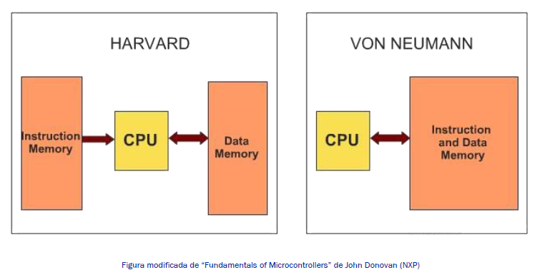
Diseño de una Computadora Digital
Notes:
La diferencia principal entre las dos arquitecturas se encuentra en el mapa de memoria: mientras que en la arquitectura Von Neumann hay un único espacio de memoria para datos y para instrucciones, en la arquitectura Harvard hay dos espacios de memoria separados: un espacio de memoria para los datos y un espacio de memoria para las instrucciones.

Slide 4
Diseño de una Computadora Digital
Arquitectura Harvard vs von Neumann
Arquitectura Harvard
Memorias de código y datos
espacio de memoria diferentes
caminos separados (exclusivos) hacia la CPU
Más rápida
Arquitectura von Neumann
Código y datos mapeados en un solo espacio
Más flexible:
Fácilmente puede escribir en memoria de código
Pueden ejecutar código desde RAM
Notes:
Von Neumann
memoria: Todos sabemos que el Von Neuman no es más que una computadora que tiene la función de almacenamiento de datos. En la arquitectura de Von Neuman, la memoria juega un papel vital y se considera como una de las características importantes. Principalmente, es responsable tanto de la retención como del inicio de los datos y los datos de programación. En la actualidad, esto ha sido reemplazado por la RAM y ahora estamos usando RAM para este propósito.
Unidad de control: Esta unidad es principalmente responsable del aspecto de control. Todos los datos almacenados en la memoria y durante el procesamiento de datos, la unidad de control desempeña el papel y gestiona el flujo de datos. De hecho, para ser más típico es "Uno a la vez". La unidad de control sigue el principio del One At A Time y, en consecuencia, procesa todos los datos.
De entrada y salida: Como todos los dispositivos electrónicos, la arquitectura de Von Neuman también tiene una arquitectura de entrada / salida. Es la función básica es la misma y nada especialmente ha sido diseñado para la arquitectura de entrada y salida. Con el dispositivo de entrada y salida en una persona puede comunicarse con el dispositivo.
ALU: ALU o la Unidad Aritmética Lógica tiene gran importancia en la arquitectura de Von Neuman. Esta ALU realizará cualquier tipo de suma, resta, multiplicación y división de los datos. Además de eso, cualquier otro tipo de función y actividades algorítmicas serán realizadas por la ALU. Estos son el aspecto básico de la arquitectura de Von Neuman que debe conocer.

Slide 5
Relación entre el diseño del HW y la ejecución de instrucciones
La programación en lenguaje de máquina implica el conocimiento del tipo de instrucciones en código de máquina (o código nativo) a las que obedece la computadora. Para simplificar la tarea de recordar secuencias binarias tediosas a la hora de programar, se ha desarrollado un lenguaje simbólico de bajo nivel conocido como Assembler.
Cada computadora (y sus compatibles) tiene su propio Assembler, que tiene una íntima relación con su diseño.

Slide 6
Relación entre el diseño del HW y la ejecución de instrucciones
Si en una computadora se ingresa un programa en lenguaje simbólico de alto nivel que indique:
BEGIN
Input A
Input B
C = A + B
Output C
END
Este programa será convertido en programa ejecutable con la ayuda de un programa “traductor”, donde para cada sentencia del programa fuente (o source) corresponderán n instrucciones en lenguaje de máquina.
C = A + B en Assembler equivale a 3 instrucciones: LDA, ADA, STA
Assembler tiene una relación 1 a 1 con las instrucciones en código de máquina
Notes:
Su estudio obedece a la consideración de que la programación de máquina permite comprender de manera más eficaz el módulo más importante de la computadora, el que entiende instrucciones y genera micro-operaciones para su ejecución, llamado Unidad de Control (CU).
Assembler tiene una relación 1 a 1 con las instrucciones en código de máquina

Slide 7
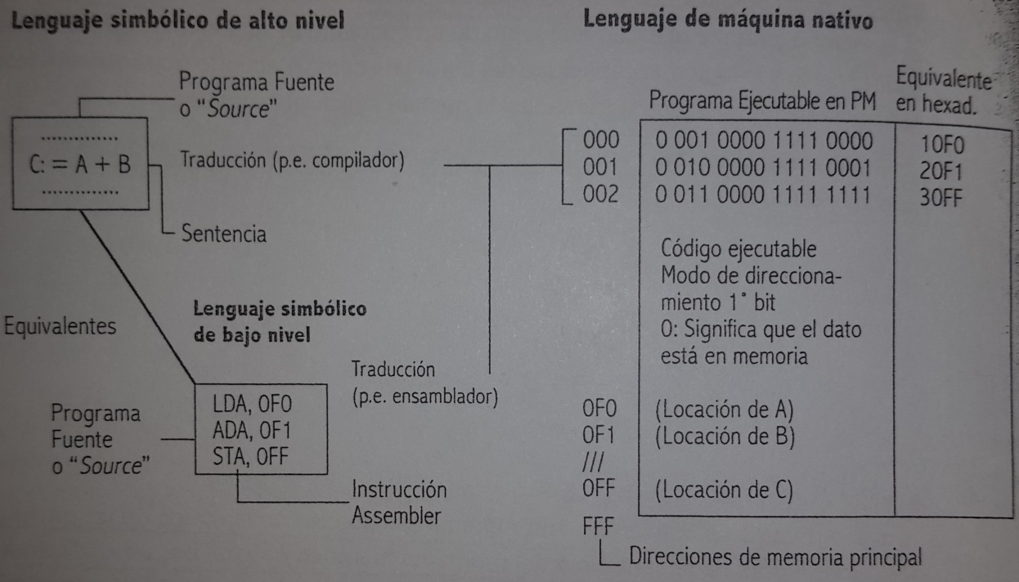
Relación entre el diseño del HW y la ejecución de instrucciones
La programación en lenguaje de máquina permite aumentar las prestaciones del sistema operativo, por ejemplo, al crear rutinas no definidas, que no podrían programarse en los lenguajes de alto nivel.
Notes:
Su estudio obedece a la consideración de que la programación de máquina permite comprender de manera más eficaz el módulo más importante de la computadora, el que entiende instrucciones y genera micro-operaciones para su ejecución, llamado Unidad de Control (CU).
Assembler tiene una relación 1 a 1 con las instrucciones en código de máquina
En la figura se muestra una sentencia de ejemplo

Slide 8
Instrucciones
Cuando la computadora realiza una tarea compleja, a pedido del usuario, ejecuta una serie de pasos simples representados por su propio juego de instrucciones. Estas instrucciones constituyen su lenguaje de máquina o nativo.
No es usual que el programador plantee la tarea en términos de secuencias binarias, sino que utiliza un lenguaje simbólico más orientado a su modalidad de expresión que a la de la computadora.
Sin embargo, todo programa que utiliza un lenguaje simbólico debe traducirse a código de máquina antes de su ejecución
Notes:
La computadora solo ejecuta código de instrucción en lenguaje de máquina.
Conocer la naturaleza del juego de instrucciones de máquina es una de las mejores formas de aprovechar (con programas más simples de ejecutar) la potencia de la computadora y comprender la relación entre los módulos que la constituyen.

Slide 9

Instrucciones
El código de instrucción es la combinación de bits que la unidad de control de la CPU interpreta para generar micro-operaciones que permitan su ejecución.
El formato de instrucción más simple es el que asigna un grupo de bits para representar una “acción” y otro grupo para representar el “dato” al que afecta esta acción.
La cantidad de bits del COP (u OPCODE) determina el número de acciones distintas que se podrían definir, donde n bits determinan $2^{n}$ códigos de operaciones distintos.
Por lo general, el segundo grupo de bits hace referencia a un dato en memoria, por lo tanto, determina la dirección de la posición de memoria donde se aloja el dato. La cantidad de bits debe permitir hacer referencia a cualquier posición de memoria.
COP
DATO o DATA
Notes:
La computadora solo ejecuta código de instrucción en lenguaje de máquina.
No siempre los datos se encuentran en memoria. Un dato puede estar almacenado en un registro de CPU y, en este caso, los bits de datos deben poder hacer referencia a ese registro. Incluso hay códigos de operación que no afectan dato alguno y, si es así, el segundo grupo de bits puede aparecer como redundante o tomarse como una extensión del código de operación.

Slide 10
Instrucciones
La memoria de lectura/escritura está dividida lógicamente en memoria asignada a programa y memoria asignada a datos y constituye el modo de almacenamiento de la computadora.

Slide 11
Procesamiento de Instrucción
La unidad de control lee una instrucción de la memoria, la aloja en un registro interno (registro de instrucción) e interpreta si el código de operación afecta a un dato almacenado en memoria, en cuyo caso provoca su lectura.
Cuando una instrucción está alojada en la unidad de control se afirma que está en estado de ejecución.

Slide 12
Diseño de la computadora
Los diseños actuales muestran la tendencia para desarrollar la mayor cantidad de funciones sobre HW, porque esto incrementa la velocidad de procesamiento, acompañada de un declive constante de su costo.
Hoy se implementan en HW las funciones que se utilizan en forma más frecuente y el resto se implementa en SW.
Notes:
Cada computadora está diseñada para abastecer las necesidades de un grupo determinado de usuarios en el mercado total, lo que implica que las bondades y las limitaciones de un diseño siempre son características relativas a las aplicaciones para las que sirven mejor.
Computadoras muy buenas para aplicaciones comerciales pueden ser bastante inútiles para aplicaciones científicas.
Cuanto más deficiente sea la capacidad de HW, tanto más acciones serán necesarias para realizar lógicamente tareas complejas.

Slide 13
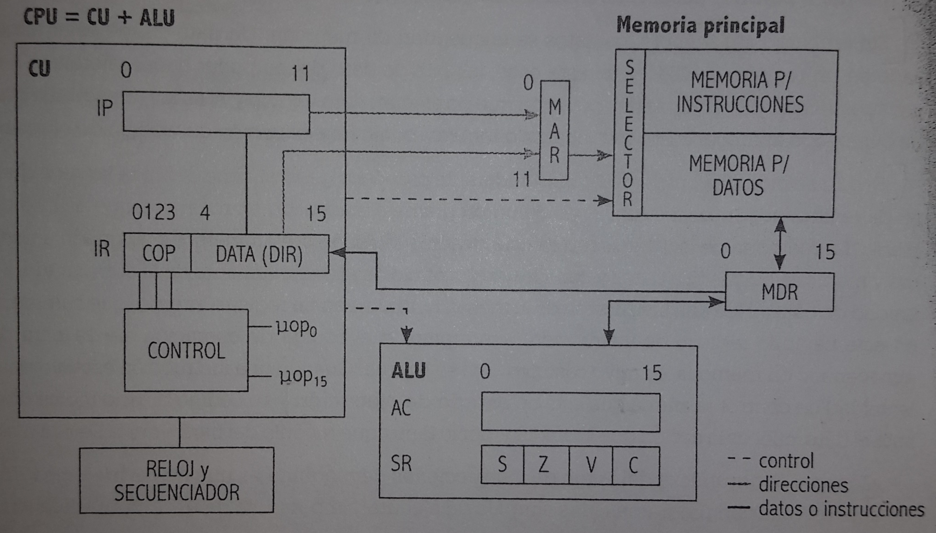
Modelo de estudio
Computadora “1”
Notes:
En la figura se ilustra la arquitectura básica de “1”
Memory Address Register (MAR), en español Registro de Direcciones de Memoria, es un registro específico de alta velocidad, integrado en el microprocesador
Memory Data Register (MDR), en español Registro de Datos de Memoria, es un registro específico de alta velocidad y poca capacidad integrado en el microprocesador

Slide 14
Modelo de estudio
Computadora “1”
“1” tiene un módulo de almacenamiento de lectura/escritura de 4k palabras de 16 bits cada una, con acceso aleatorio a cada palabra identificada por una dirección de 12 bits que se notará en hexadecimal, de modo que el rango de direcciones varía entre 000_{H} y FFF_{H} (0 a 4095).
La memoria está divida “lógicamente” en memoria asignada a programa y memoria asignada a datos.
“1” puede ejecutar un programa por vez, o sea que su modalidad de procesamiento es la monoprogramación.

Slide 15
Computadora “1”
Formato de datos
Los datos son del tipo enteros signados de 16 bits (1 para el signo y 15 para la magnitud)
S
MAG.
15
14
0

Slide 16
Computadora “1”
Formato de instrucción
Las instrucciones se almacenan en palabras consecutivas a partir de la palabra 000_{H}.
El código de instrucción es de 16 bits, con un formato único de instrucción, el más simple, donde los primeros 4 bits definen el código de operación, y los 12 restantes definen la dirección de un dato (en memoria asignada a datos), de lo contrario, son ignorados.
COP del 0000_{B} al 1111_{B}
15
12
COP
MAG.
11
0

Slide 17
Computadora “1”
Formato de instrucción
La CPU de “1” (Unidad Central de Procesamiento) se encarga de buscar las instrucciones de la memoria, interpretarlas y gestionar su ejecución, mientras que los datos son operados aritmética o lógicamente en la ALU.
La función de la CPU se puede separar en dos partes:
Tratamiento de instrucciones
Operación de los datos
Del tratamiento de instrucciones se encarga un conjunto de componentes denominado unidad de control (CU o Control Unit), sincronizado por el generador de pulsos de reloj, y de la operación de los datos se encarga la unidad aritmético-lógica (ALU o Aritmetic Logic Unit)

Slide 18
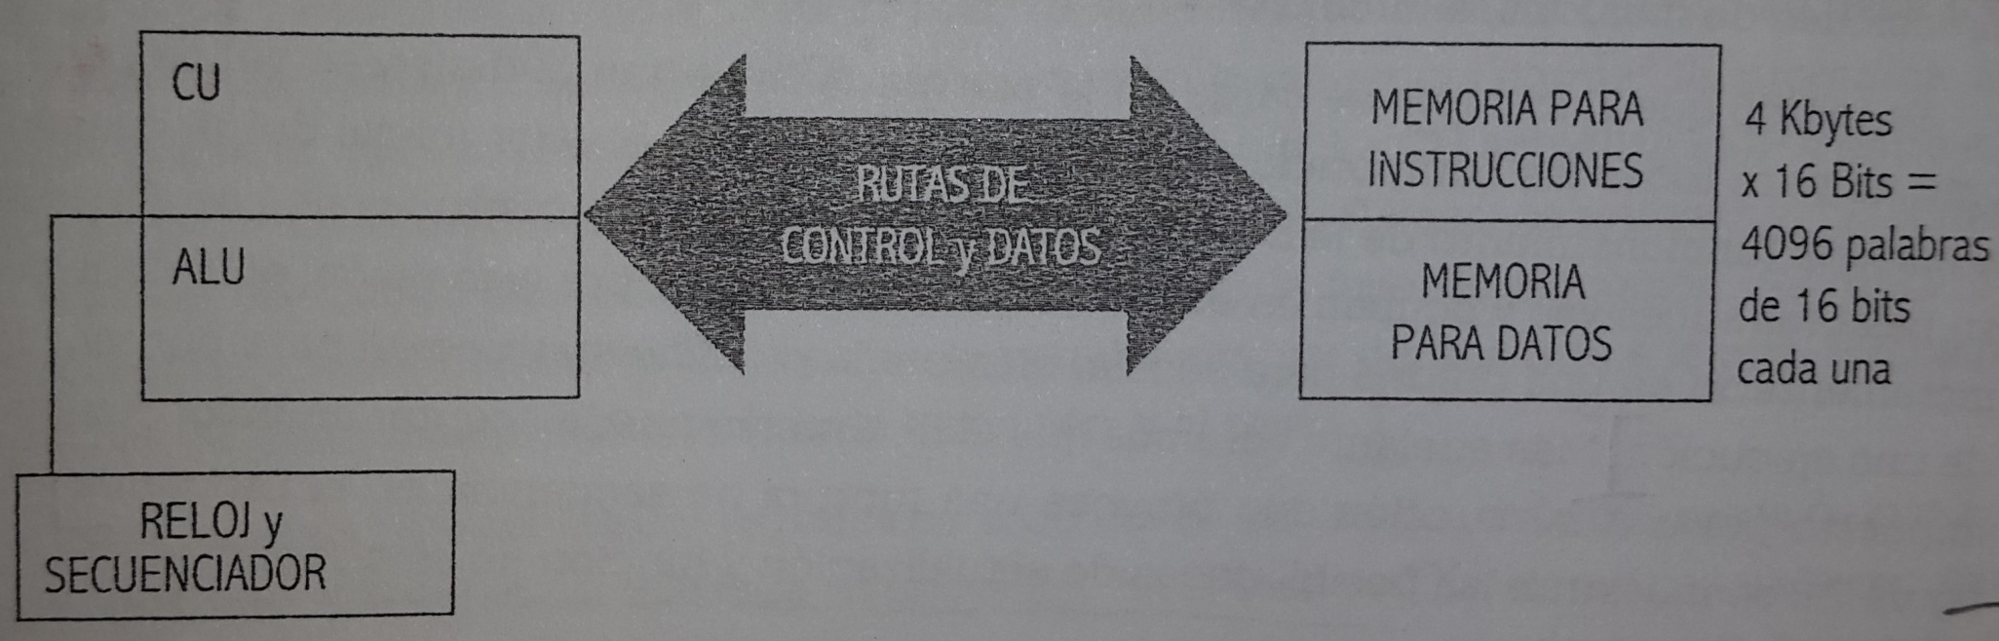
Computadora “1”
Formato de instrucción
Notes:
En la figura se muestra un esquema simplificado de “1”

Slide 19
Computadora “1”
CPU
La CPU merece una dedicación especial, ya que su función es gestionar, precisamente, el procesamiento de información.
La CU toma las instrucciones del programa almacenado en memoria para interpretarlas y ejecutarlas. Este proceso se puede dividir en las etapas siguientes:
Búsqueda de la instrucción en memoria
Interpretación del código de instrucción
Búsqueda del dato afectado (si afecta dato) por la instrucción
Generación de órdenes al módulo que opera sobre ese dato.
Notes:
La etapa 1 también se denomina fase de búsqueda o fase fetch, mientras que las otras tres se agrupan en la llamada fase de ejecución o execute.
Una vez que la computadora comienza a funcionar, su CPU se encontrará siempre en una de estas dos fases.

Slide 20

Computadora “1”
CPU – Fase Fetch
Cuando la CU ejecuta cada instrucción de un programa debe alternar sus etapas fetch (f) y execute (e) desde la primera instrucción hasta la última, esto es: $f_{I_{0}}.e_{I_{0}},f_{I_{1}}.e_{I_{1}}$,…, $f_{I_{n}}.e_{I_{n}}$
La secuencia del ciclo $f_{I_{i}}.e_{I_{i}}$ se denomina ciclo de instrucción.
Para cada fase $f_{I_{i}}$ la CU debe enviar a la memoria la dirección de la palabra donde se encuentra la instrucción, una orden de lectura y una orden de transferencia de la instrucción a la CU. La CU retiene la dirección de la instrucción en un registro especial denominado “Puntero de Instrucción” (IP o Instruction Pointer) o “Contador de Programa” (PC o Program Counter)
Notes:
La etapa 1 también se denomina fase de búsqueda o fase fetch, mientras que las otras tres se agrupan en la llamada fase de ejecución o execute.
Una vez que la computadora comienza a funcionar, su CPU se encontrará siempre en una de estas dos fases.

Slide 21
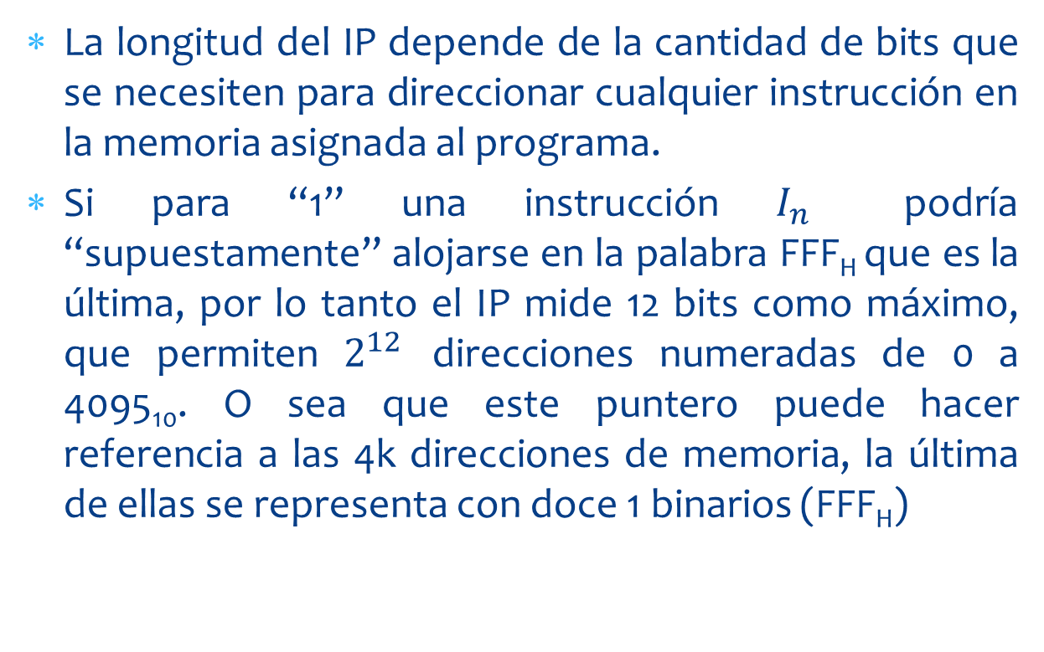
Computadora “1”
CPU – Fase Fetch
La longitud del IP depende de la cantidad de bits que se necesiten para direccionar cualquier instrucción en la memoria asignada al programa.
Si para “1” una instrucción $I_{n}$ podría “supuestamente” alojarse en la palabra FFF_{H} que es la última, por lo tanto el IP mide 12 bits como máximo, que permiten $2^{12}$ direcciones numeradas de 0 a 4095₁₀. O sea que este puntero puede hacer referencia a las 4k direcciones de memoria, la última de ellas se representa con doce 1 binarios (FFF_{H})

Slide 22
Computadora “1”
CPU – Fase Fetch
Las instrucciones se almacenan en palabras sucesivas y ocupan en este caso una sola palabra, por esta razón, el IP debe poder incrementarse en una unidad para señalar siempre la próxima instrucción para buscar, luego de una ejecución.
Debe tenerse en cuenta que el IP también puede aceptar un valor cualquiera impuesto por una instrucción que provoca una ruptura de secuencia en el programa.

Slide 23
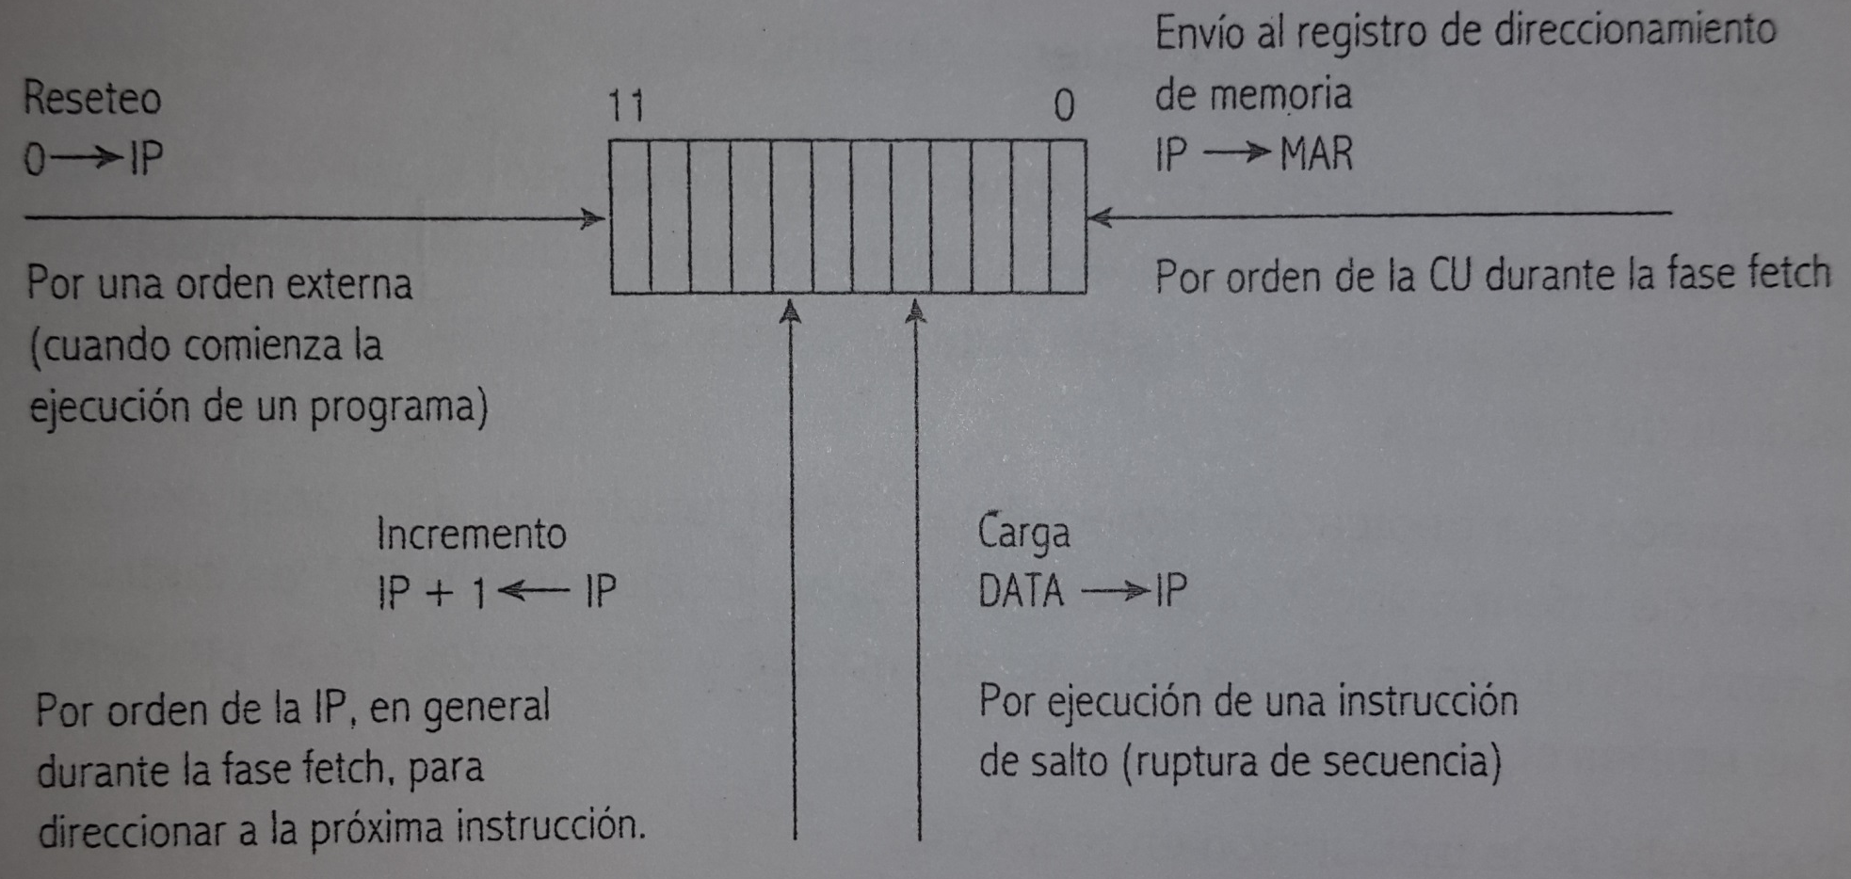
Computadora “1”
CPU – Fase Fetch
Notes:
En la figura se muestra un registro IP

Slide 24
Computadora “1”
CPU – Fase Fetch
Una vez que la CU envía a memoria el contenido de la IP, da la orden de lectura para que la palabra implicada, que llamaremos W, se almacene en el registro de palabra de memoria (MDR o Memory Data Register).
Usualmente, la unidad de acceso a memoria es el bit; aquí la computadora “1” tiene una memoria organizada por palabras de 2 bytes y la unidad de direccionamiento es entonces la palabra (W).

Slide 25
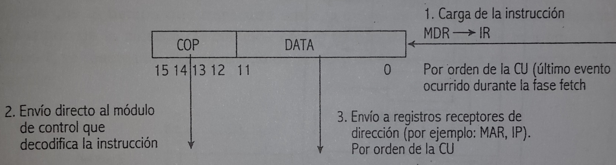
Computadora “1”
CPU – Fase Fetch
Por último, la etapa fetch termina con la transferencia de la instrucción leída a un registro interno de la CU, donde la instrucción permanecerá almacenada mientras dure su ejecución. Este registro se denomina registro de instrucción (IR o Instruction Register) y su capacidad soporta el conjunto de bits del código de instrucción, en este caso, 16 bits
Notes:
En la figura se muestra el código de instrucción

Slide 26

Computadora “1”
CPU – Fase Fetch
En este caso, la interpretación del COP la realiza un decodificador $4.2^{4}=4.16$, lo que significa que con 4 dígitos binarios se generan 16 instrucciones referenciadas por una de las salidas del circuito COP.
La zona denominada DATA es de 12 bits, se relaciona con el MAR (Memory Address Register) cuando se debe tomar un dato de memoria y con el IP cuando se debe romper la secuencia normal del programa. Esta zona se ignora cuando la instrucción no afecta dato alguno. La CU actualiza el IP y entra en la fase execute de la instrucción buscada.

Slide 27

Computadora “1”
CPU – Fase Fetch
En un flag llamado F (fase) se retiene un 1 durante la fase de búsqueda, que cambia a 0 cuando comienza la fase de ejecución. Su función es importantísima para la CU de “1”, porque le permite alternar de una fase a otra, inhibiendo órdenes de búsqueda durante la fase de ejecución, y al revés.
Los componentes de HW implicados en la fase fetch y la secuencia de sus eventos, son los siguientes:
IP → MAR $t_{0}$
Word → MDR (por orden de lectura) $t_{1}$
MDR → IR $t_{5}$
IP + 1 → IP $t_{1}$
0 → F $t_{7}$
Notes:
F es un flag cuyo valor realimenta como información de entrada al control, de modo de inhibir la búsqueda de una instrucción nueva a partir del evento 5 de la fase fetch y, de esta manera, delimitar esta fase con la de ejecución.
Secuencia de eventos:
La primera es una transferencia del contenido del puntero IP al MAR para seleccionar la palabra que se ha de leer.
La segunda es una orden de lectura a la memoria para hacerla efectiva.
La tercera es una transferencia de la instrucción a la IR.
La cuarta corresponde a la actualización del IP para que señale la próxima instrucción para ejecutar.
La quinta corresponde a la actualización da fase F para entrar en fase execute.
Cabe destacar que la cuarta micro-operación puede producirse al mismo tiempo con la segunda o la tercera, porque no afecta los mismos registros; no así con la primera, porque se corre el riesgo de incrementar el IP antes de acceder a memoria.
Para este ejemplo se debe asumir que el tiempo de respuesta de memoria es igual a cuatro pulsos de reloj.

Slide 28
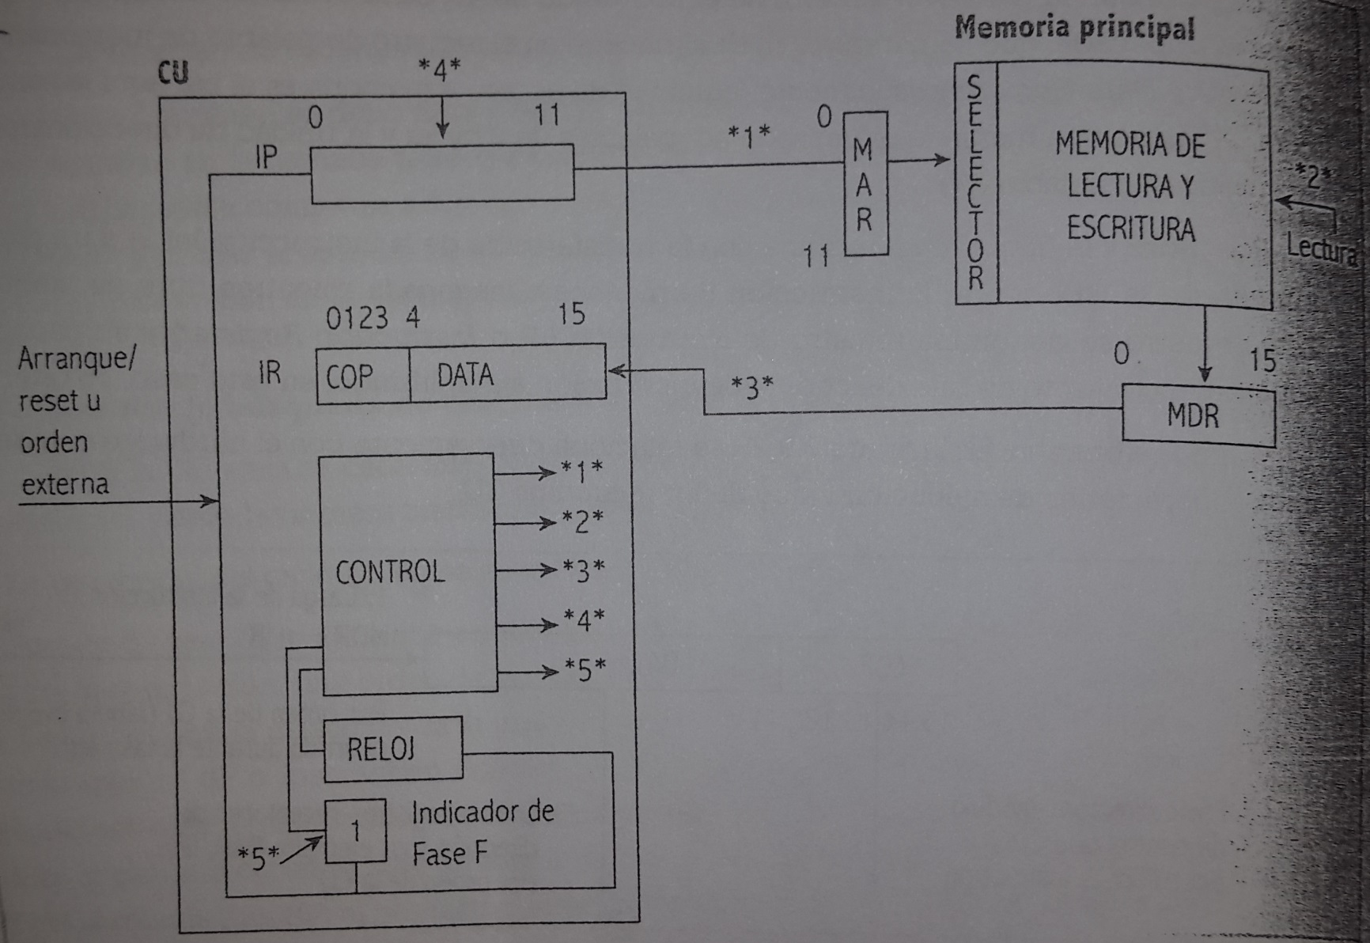
Computadora “1”
CPU – Fase Fetch
Fig. 7.10
Notes:
En la figura se ilustra la fase fetch

Slide 29
Computadora “1”
CPU – Fase Execute
Una vez que se hace efectiva la búsqueda de la instrucción, la CU entra en fase de ejecución
Ejemplo:
 | Nombre | Código (representa el código de máquina)
Cargar el acumulador con la palabra A0A | LDA A0A Load accumulator | 1A0A
Sumar al acumulador la palabra A0B | ADA A0B Add accumulator | 2A0B
Desplazar el acumulador | SHR Shift right | AXXX
Almacenar el acumulador en la palabra A0C | STA A0C Store accumulator | 3A0C
Fin del programa | HLT | 0XXX
Notes:
Cada código de instrucción tiene asignada una secuencia de micro-operaciones definida en el control.
Cada etapa de ejecución es precedida por la correspondiente etapa de búsqueda de la instrucción.

Slide 30
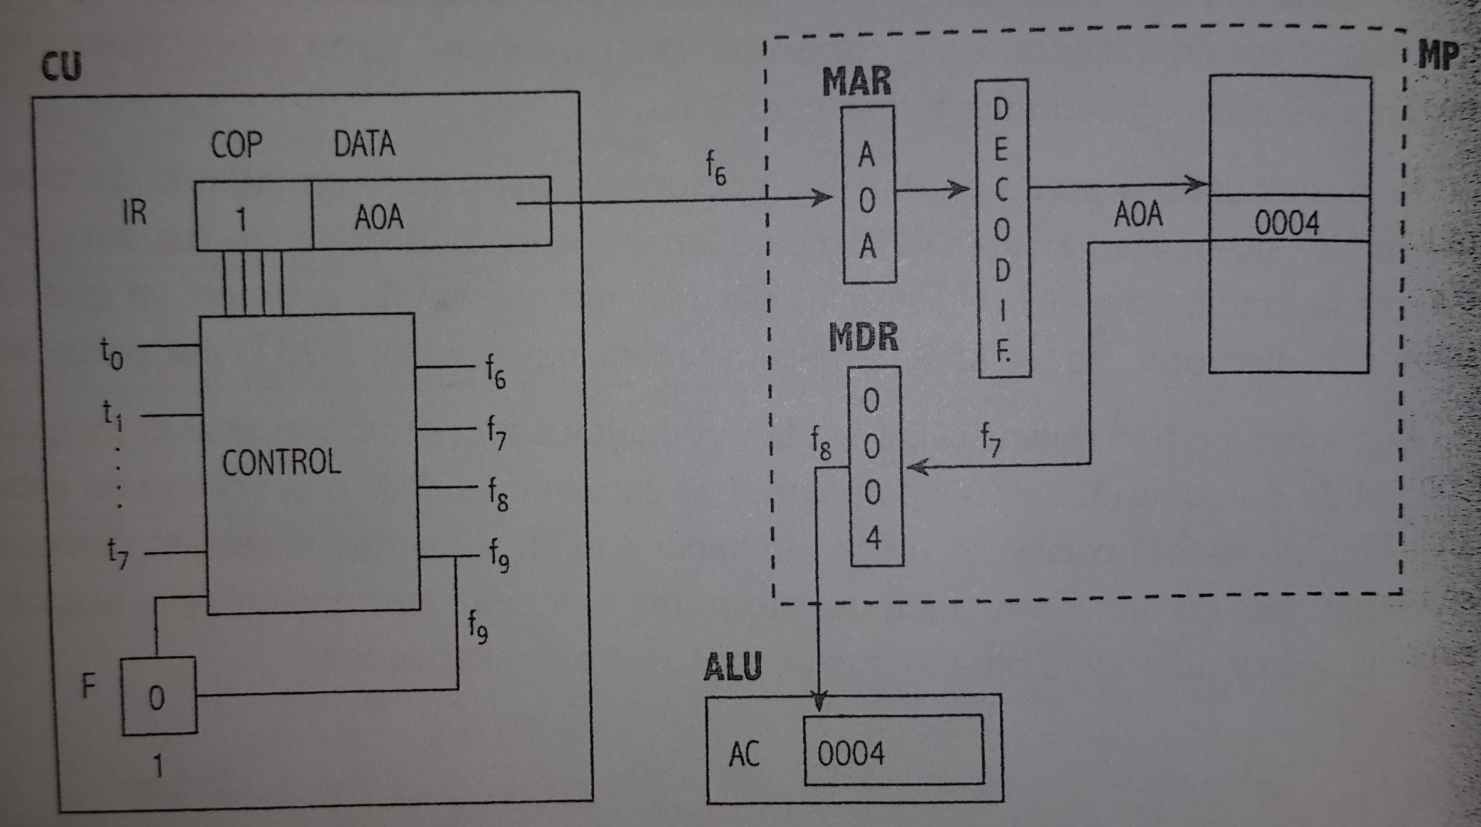
Computadora “1”
CPU – Fase Execute de LDA A0A
La interpretación de su COP (0001) permite la transferencia del dato almacenado en la palabra A0A al acumulador de la ALU
Notes:
En la figura se muestra la fase execute LDA

Slide 31
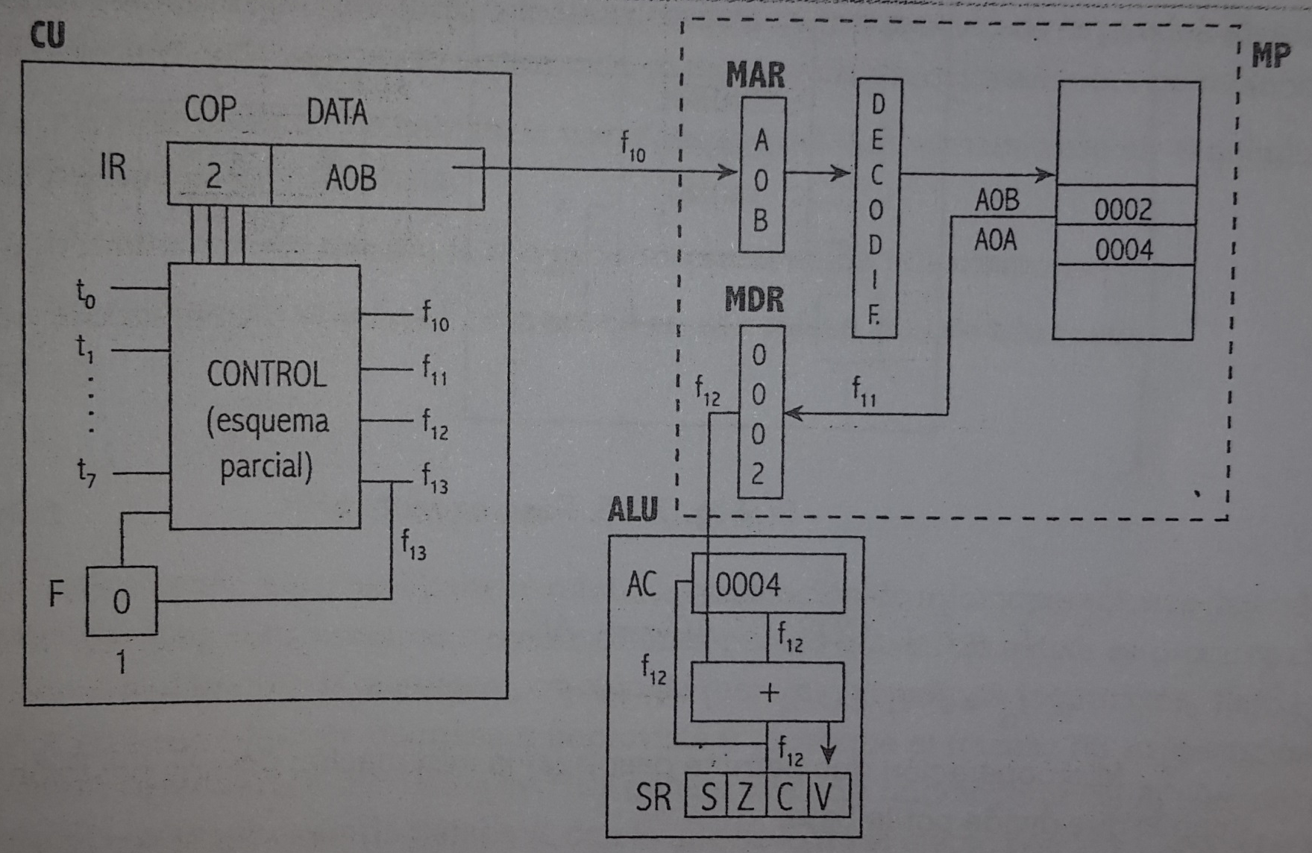
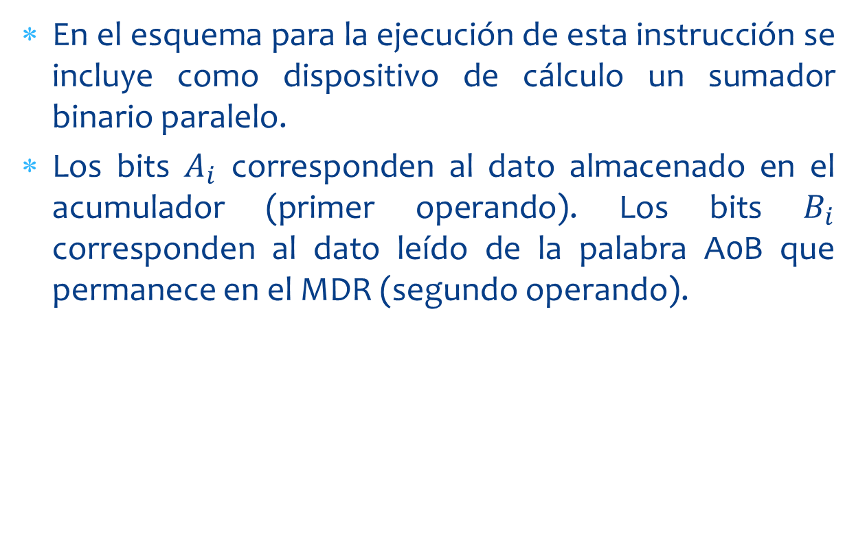
Computadora “1”
CPU – Fase Execute de ADA A0B
En el esquema para la ejecución de esta instrucción se incluye como dispositivo de cálculo un sumador binario paralelo.
Los bits $A_{i}$ corresponden al dato almacenado en el acumulador (primer operando). Los bits $B_{i}$ corresponden al dato leído de la palabra A0B que permanece en el MDR (segundo operando).
Notes:
Aquí se muestra la fase execute ADA

Slide 32
Computadora “1”
CPU – Fase Execute de SHR
El control genera una micro-operación que ordena al acumulador desplazar su información un bit a la derecha (shift right).
Incluir esta instrucción en este punto del programa implica lograr dividir el resultado almacenado en AC por 2, para calcular el promedio de los datos sumados.

Slide 33
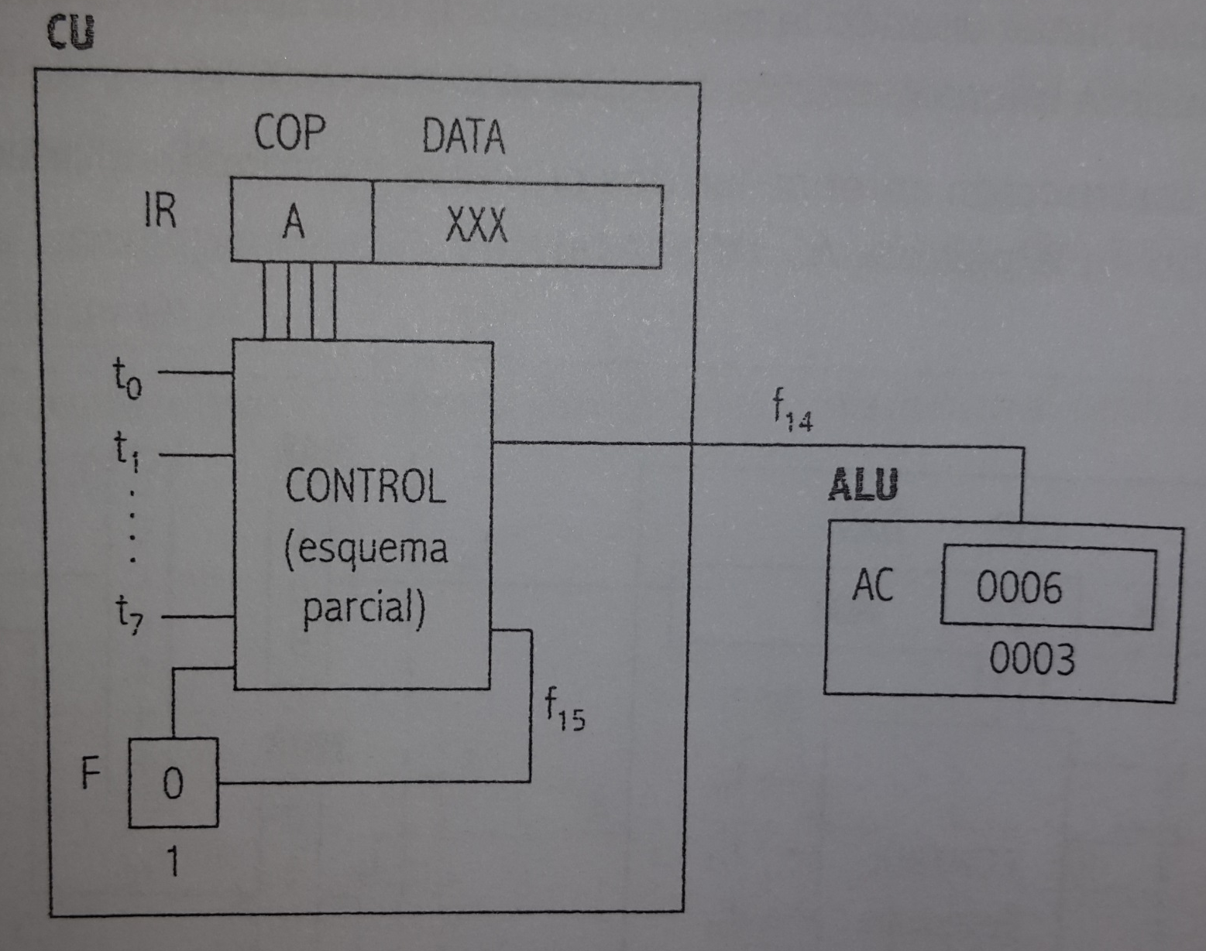
Computadora “1”
CPU – Fase Execute de SHR
Notes:
Se ilustra la fase execute SHR

Slide 34
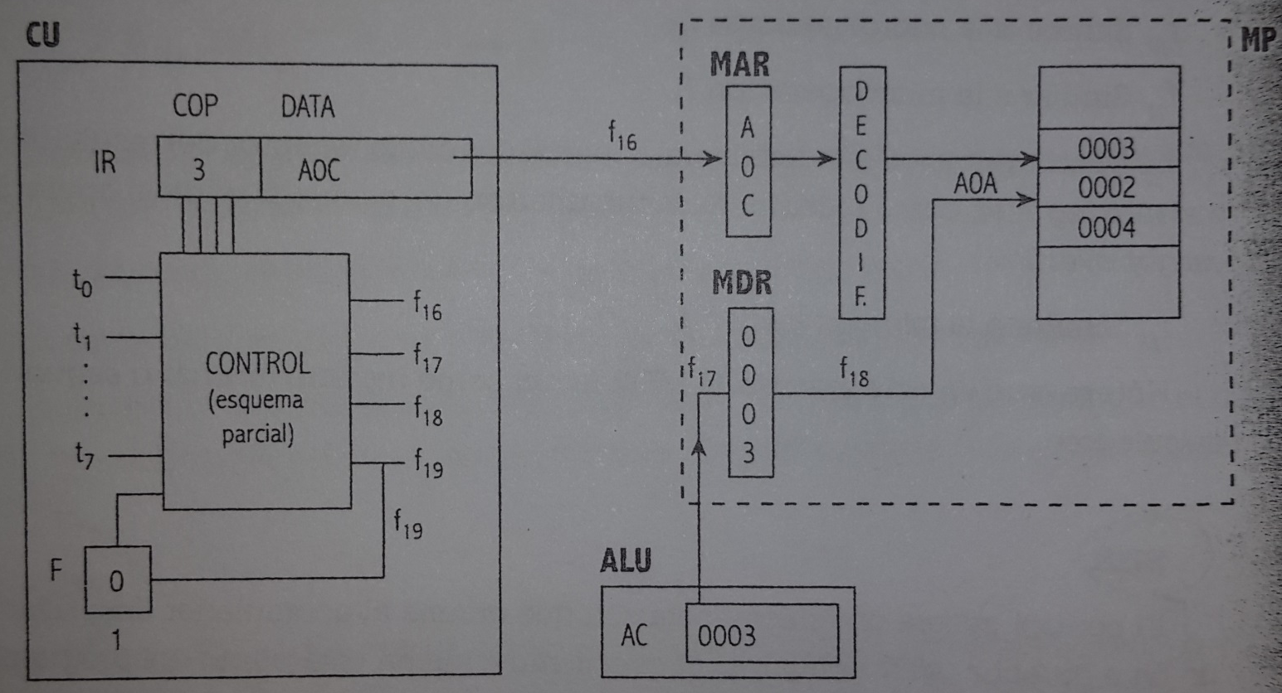
Computadora “1”
CPU – Fase Execute de STA A0C
Esta instrucción se incluyó en el programa para almacenar el resultado final en memoria

Slide 35
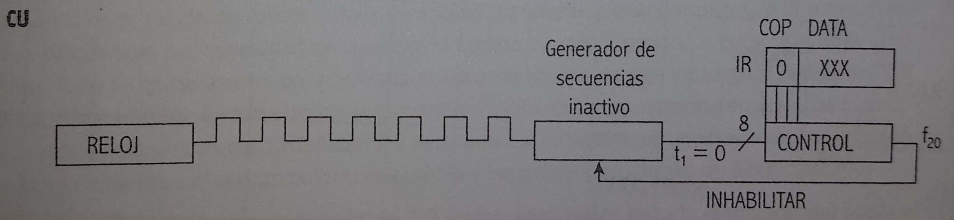
Computadora “1”
CPU – Fase Execute de HLT
La instrucción HLT (halt = parada) inhibe la generación de micro-operaciones dejando a “1” suspendida.
Esta instrucción es muy importante, puesto que de no existir se produce una etapa fetch, considerando la siguiente posición de memoria como instrucción. Esto implica que el programa continúe de manera imprevista y provoque el fracaso de su ejecución.
Notes:
La figura muestra el generador de unidades de tiempo t_{i}

Slide 36
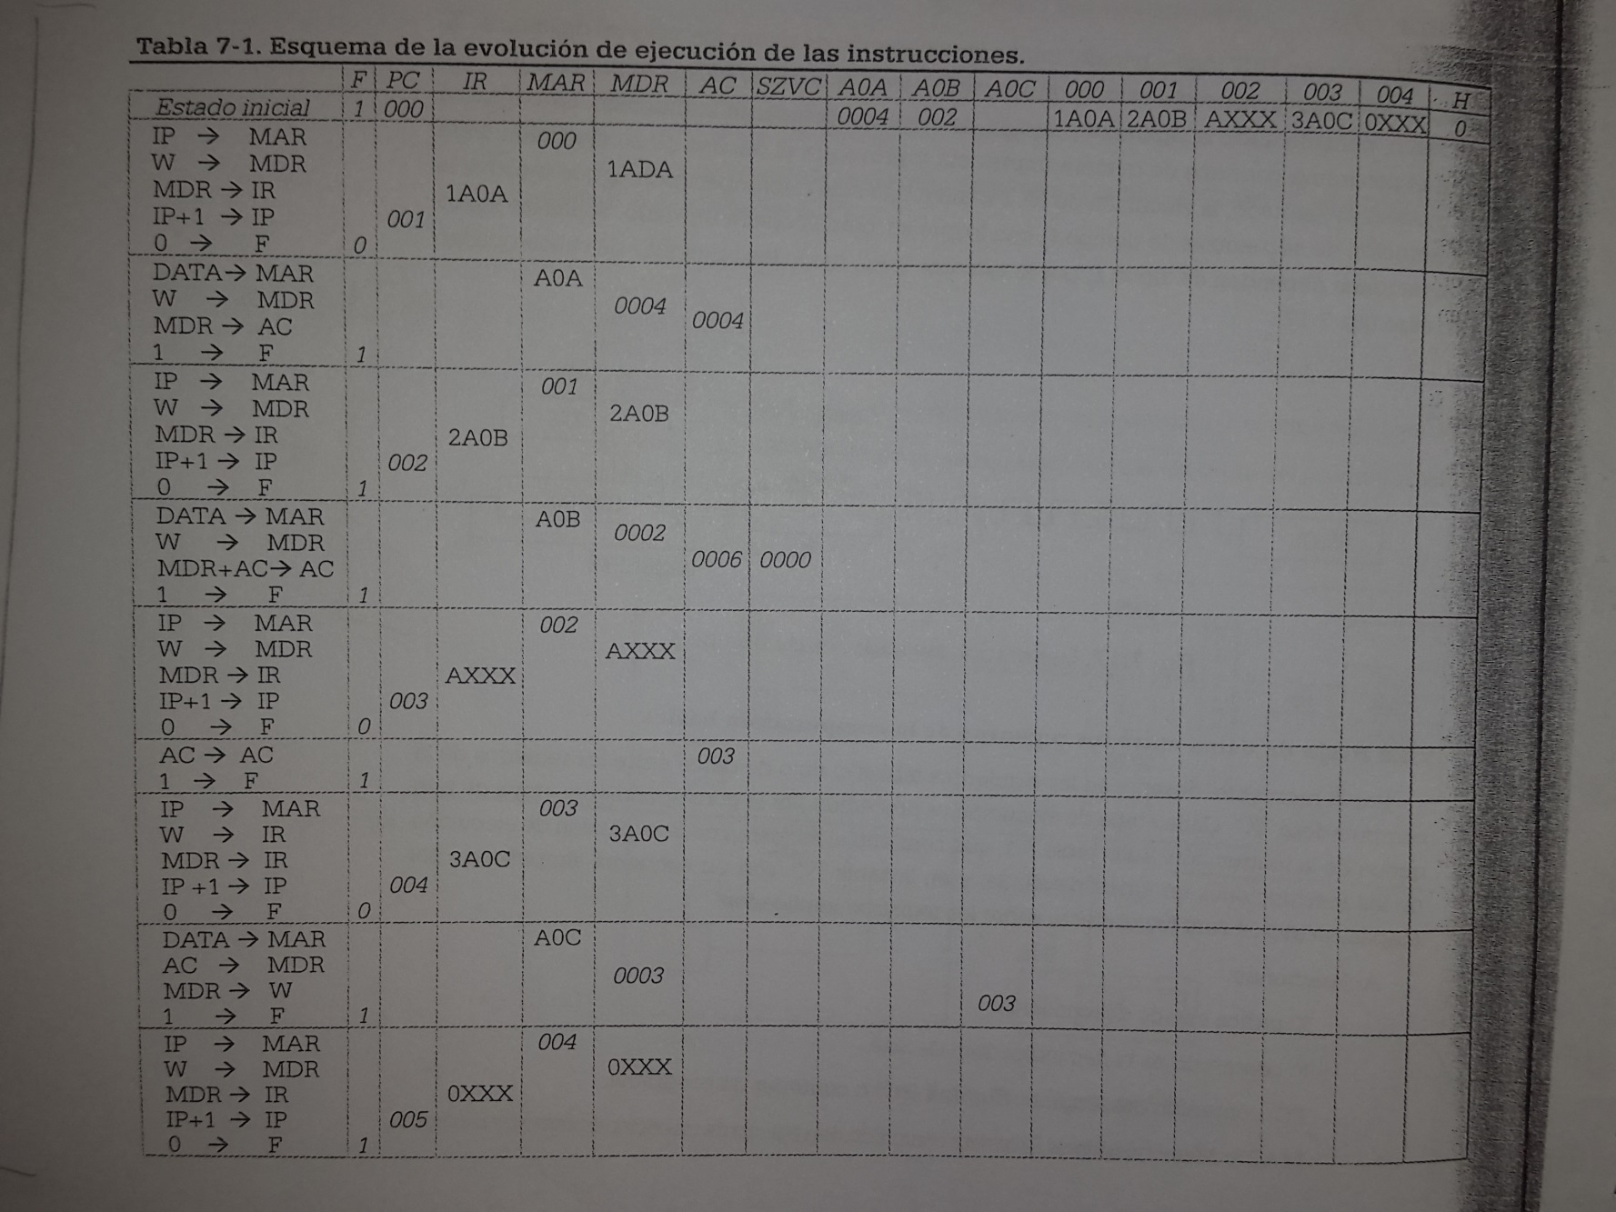
Computadora “1”
Esquema de evolución de ejecución de las instrucciones

Slide 37
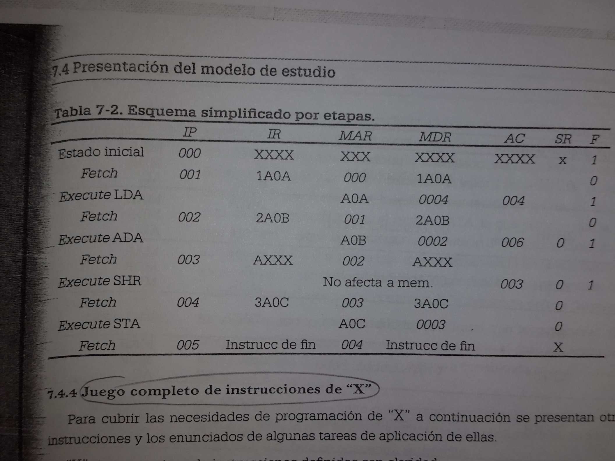
Computadora “1”
Esquema simplificado por etapas

Slide 38
Computadora “1”
Juego completo de instrucciones de “1”
“1” tiene tres tipos de instrucción definidos con claridad:
Las instrucciones que afectan datos almacenados en la memoria. Por ejemplo, LDA A0A.
Las instrucciones que afectan datos almacenados en registros que no pertenecen a la memoria (AC, STATUS REGISTER, etc.). Por ejemplo, SHR.
Las instrucciones que permiten la entrada de un dato a “1” desde el exterior, o la salida de un dato desde “1” al exterior. Por ejemplo, INP

Slide 39
Computadora “1”
Juego completo de instrucciones de “1”
JMP HHH
Es una instrucción de salto incondicional, o sea que se utiliza cuando se necesita romper el orden secuencial del programa. HHH es la dirección de la palabra de la instrucción a la que se quiere saltar. Por eso el control transfiere directamente esta dirección al PC, de modo que la próxima etapa de búsqueda lo encuentre actualizado.
ANA HHH
Es una instrucción que permite asociar al acumulador y al dato obtenido mediante el operando lógico AND, de modo que el contenido final del acumulador sea el resultado de la operación “producto lógico” para cada par de valores bit a bit.
XOA HHH
Es una instrucción que permite asociar al acumulador y al dato obtenido mediante el operador lógico OR EXCLUSIVE, de modo que el contenido final del acumulador sea el resultado de la operación “suma exclusiva” para cada par de valores bit a bit.

Slide 40
Computadora “1”
Juego completo de instrucciones de “1”
HLT (Halt)
Es la instrucción que determina el fin del programa. Es imprescindible para que no se sigan buscando posiciones de memoria que no almacenan instrucciones, evitando así resultados imprevistos. “1” lo logra al inhibir la generación de señales de tiempo. Éstas y todas las instrucciones de referencia a registro o de E/S ignoran el campo del código de instrucción DATA.
CLA (Clear accumulator)
Permite la puesta a 0 del acumulador.
CMA (Complement accumulator)
Permite la inversión de los bits del acumulador. Calcula el complemento restringido del dato almacenado en el acumulador.
Notes:
Se ha considerado apropiado asignarle a Halt el valor 0, de modo que si por error se ejecuta una instrucción almacenada en una palabra de memoria puesta a 0, el control genera la misma micro-operación que para ejecutar HALT

Slide 41
Computadora “1”
Juego completo de instrucciones de “1”
INC (Increment accumulator)
Permite sumar una unidad al dato cargado en el acumulador
SHR (Shift Right)
Permite desplazar a la derecha un bit del dato almacenado en el acumulador.
SNA HHH
Es una instrucción de salto condicionado, que permite timar una decisión en el programa, en función de una condición preestablecida. En este caso, la condición es que el dato almacenado en el acumulador sea negativo, esto es, que para efectuar el salto de la instrucción considera el valor 1 del flag “S” en el registro de estado.
Notes:
Para SNA, si S=1, entonces, modifica el contenido actual del PC con la dirección de salto especificada en el campo DATA, lo que provoca que la próxima fase fetch no busque la instrucción siguiente al SNA, sino la indicada en esta instrucción. Si S=0, significa que el dato almacenado en el acumulador no es negativo, por lo tanto, no se satisface la condición y no se produce ninguna micro-operación de ejecución, continuando la secuencia normal del programa.

Slide 42
Computadora “1”
Juego completo de instrucciones de “1”
SZA HHH
Es una instrucción de salto condicional igual que las anteriores. Es este caso, la condición que se ha de verificar es que el dato almacenado en el acumulador sea 0, por lo tanto la bandera consultada es la Z. Con Z=1 la condición se satisface.
SCA HHH
Es una instrucción de salto condicional igual que las anteriores. En este caso la condición que se ha de verificar es que el último acarreo sea 1, para considerar que ésta se encuentra satisfecha.

Slide 43
Computadora “1”
Juego completo de instrucciones de “1”
INP (Input)
Esta instrucción permite la entrada de un dato desde un periférico de entrada. La transferencia del dato se realiza entre un registro propio del periférico ENT y el acumulador. “1” está dotada de un solo periférico de entrada, por lo tanto, el campo DATA del código de instrucción no identifica direcciones de periféricos, entonces se lo ignora. El dato ingresado queda en el acumulador, por lo general, el programa lo transfiere a la memoria con una instrucción STA HHH.
OUT
Esta instrucción permite la salida de un dato almacenado con anterioridad en el acumulador hacia un dispositivo periférico. Por lo tanto, la transferencia se realiza entre el acumulador y un registro propio del periférico SAL. “1” sólo tiene asignado un dispositivo de salida, por lo tanto, el campo DATA es ignorado.
Notes:
La siguiente instrucción al input no se ejecutará hasta tanto no se haya hecho efectiva la entrada del dato. El control “consulta” la bandera de estado FEN, donde si FEN=0 no habilita la transferencia, porque significa que el periférico no envió información al registro ENT. Cuando FEN=1, recién habilita la transferencia y vuelve la bandera FEN a 0. O sea que FEN se pone en 1 cuando hay información para transferir; en este caso, el que pone FEN en 1 es el periférico.
La instrucción siguiente a OUT no se ejecutará hasta que no se haya hecho efectiva la salida. El control “consulta” la bandera FSA, donde si FSA=0 no habilita la transferencia, porque significa que el periférico aún no está listo. El periférico pone la bandera FSA en 1 cuando está listo para la recepción y la bandera vuelve a 0 cuando se carga la información en el registro SAL para impedir que se siga enviando información antes de que el periférico la muestre.

Slide 44
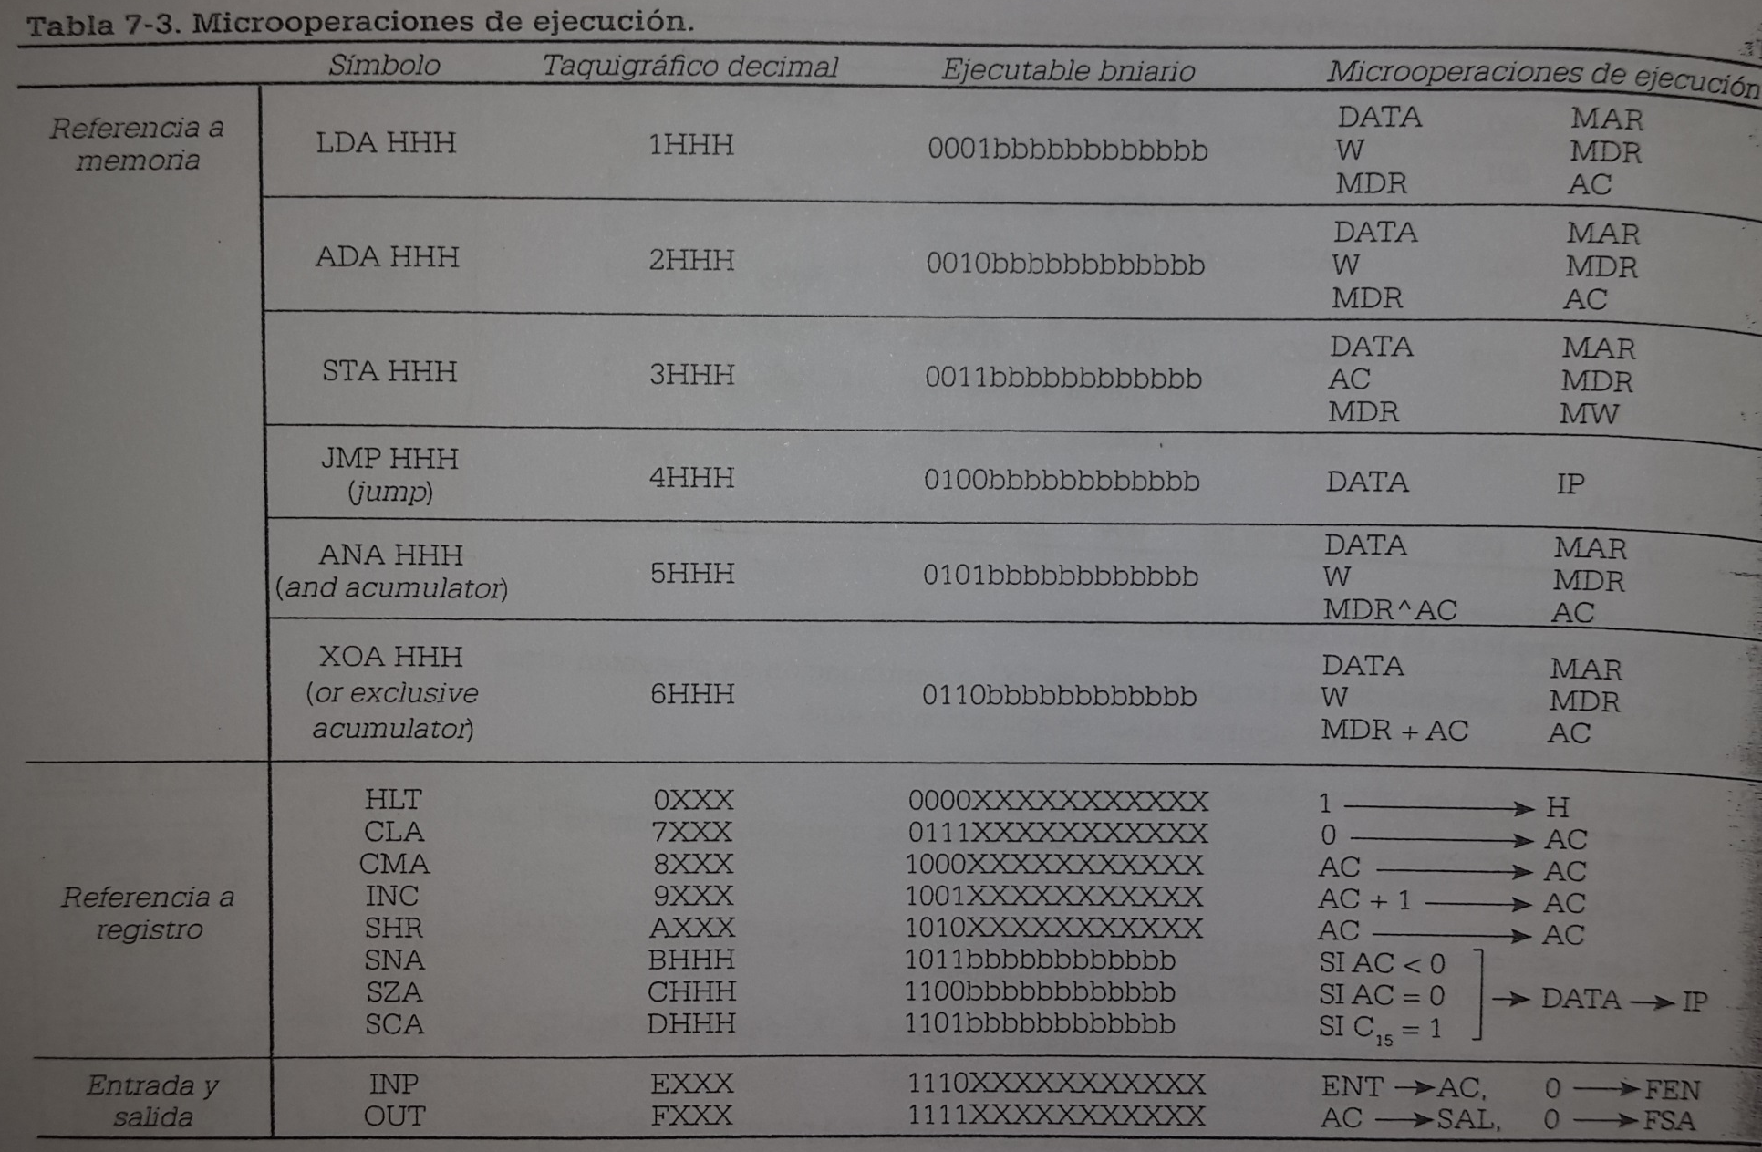
Computadora “1”
Juego completo de instrucciones de “1”

Slide 45
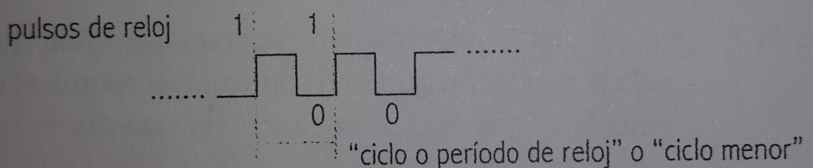
Computadora “1”
Unidad de control y sincronización del tiempo
En la mayoría de las computadoras las señales de tiempo son generadas por un sistema de reloj. Éste se encuentra constituido por un oscilador y circuitos asociados que generan pulsos cuyo ancho y separación son determinados en forma precisa. Se denomina ciclo de reloj al intervalo entre 2 pulsos consecutivos de reloj.
Notes:
La figura muestra el ciclo de reloj

Slide 46

Computadora “1”
Unidad de control y sincronización del tiempo
La frecuencia del reloj se controla por un oscilador y cada ciclo de reloj se identifica como 1 hercio, Hz (hertz o ciclo). O sea 1 Hz = 1 ciclo/segundo $frecuencia=\frac{cantidad de ciclos de reloj}{seg}$
Las unidades de tiempo de una CPU están en orden de los nanosegundos (10⁻⁹ seg, ns)
Ej.: ¿Cuántos ns “tarda” un ciclo de reloj para una computadora que trabaja con una frecuencia de 25 millones de Hz o MHz?
Notes:
Ej.:
25 MHz = $\frac{25.000.000}{seg}$
Luego $1 ciclo= \frac{1 seg}{25.000.000}=\frac{1 seg}{25.{10}^{6}}=0,04seg.{10}^{−6}=40.{10}^{−6}.{10}^{−3}seg=40.{10}^{−9}seg=40 nanoseg$

Slide 47
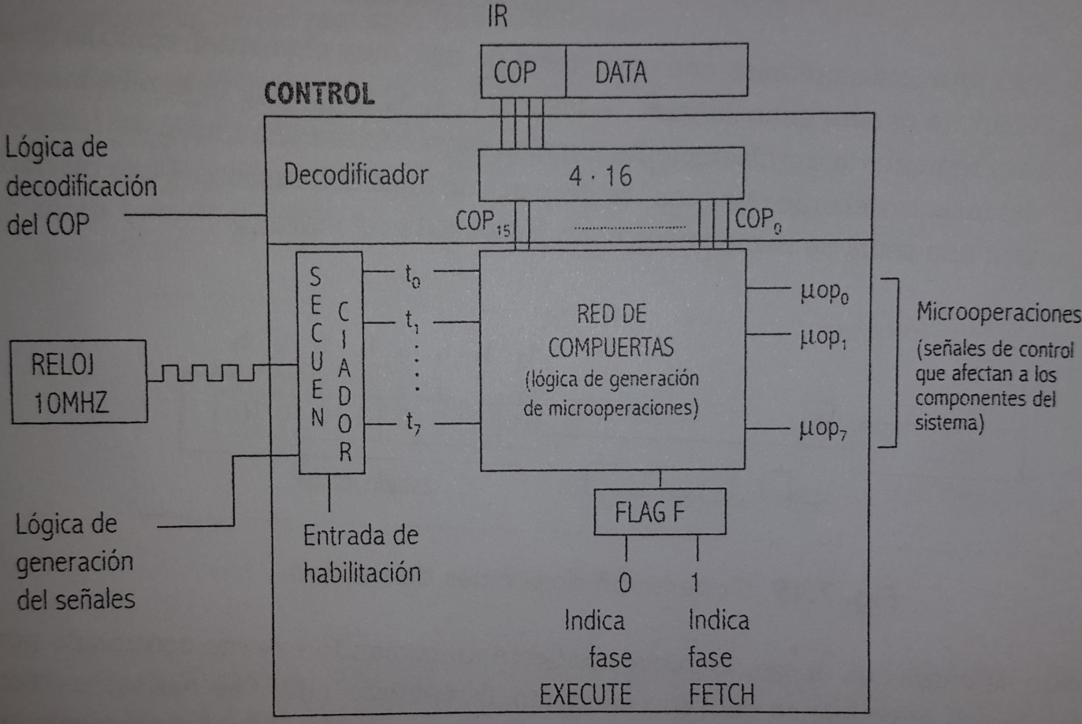
Computadora “1”
Unidad de control y sincronización del tiempo
El tiempo de acceso a memoria es el tiempo que tarda la CU en buscar la información en la memoria y dejarla disponible en el MDR.
Notes:
La figura ilustra el esquema interno de CU

Slide 48
Computadora “1”
El módulo de cálculo: unidad aritmético-lógica
El módulo de tratamiento de datos es la unidad aritmético-lógica (ALU) . En este módulo los datos se tratan según órdenes de la unidad de control (CU), que interpreta la instrucción durante su estado de ejecución.
Las instrucciones de “1” que hacen referencia a la ALU son ADA, INC, CMA, SHR y SHL; ANA y XOA.
Notes:
ADA (suma +), INC (incremento +1), CMA (complemento), SHR(división por la base binaria) y SHL (multiplicación por la base binaria)
ANA (AND) y XOA (OR Exclusive)

Slide 49
Computadora “1”
El módulo de cálculo: unidad aritmético-lógica
La unidad aritmético-lógica de “1” está implementada en torno del registro acumulador. Cuando la operación se realiza sobre un dato, éste se almacena en el acumulador y el resultado de la operación permanece en este registro.
Las instrucciones LDA, STA y CLA permiten el control del registro acumulador perteneciente a este módulo, gestionando su carga, descarga y puesta a 0.
Notes:
ADA (suma +), INC (incremento +1), CMA (complemento), SHR(división por la base binaria) y SHL (multiplicación por la base binaria)
ANA (AND) y XOA (OR Exclusive)

Slide 50
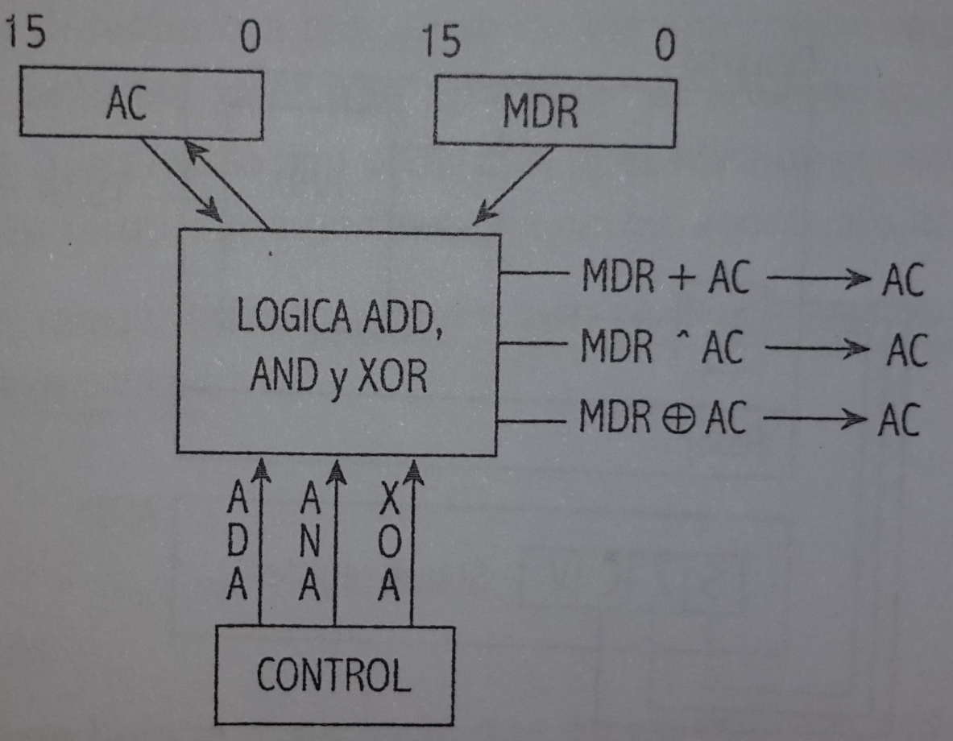
Computadora “1”
El módulo de cálculo: unidad aritmético-lógica
Notes:
La figura muestra el diagrama de relaciones de los operandos y las operaciones

Slide 51
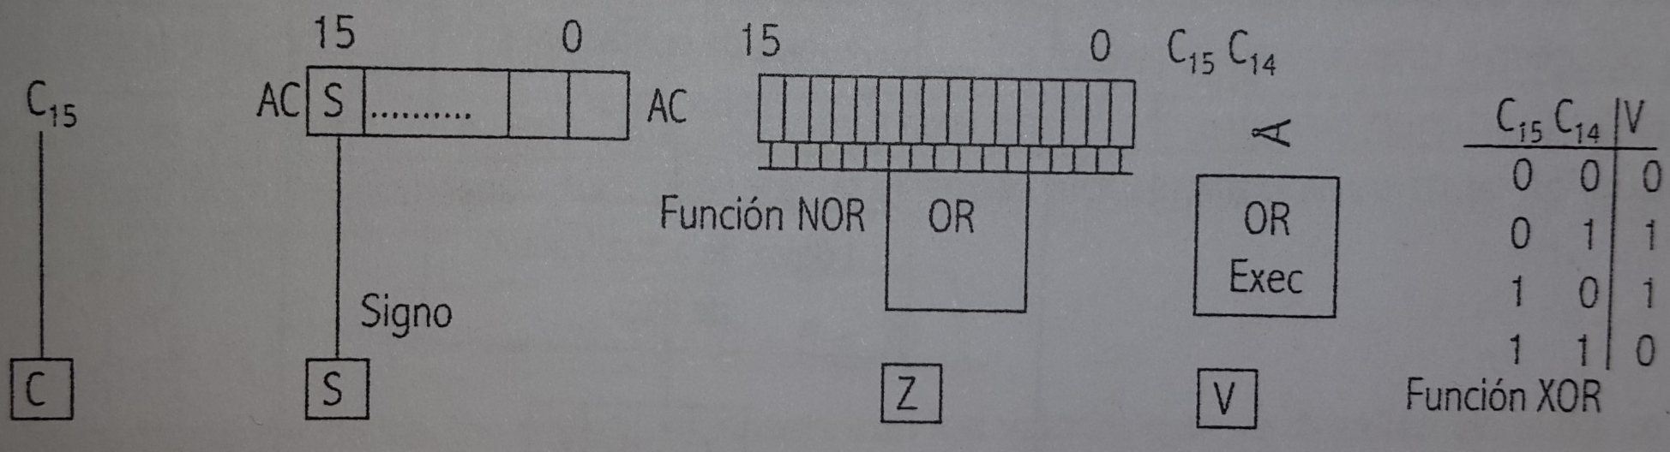
Computadora “1”
El módulo de cálculo: unidad aritmético-lógica
Es importante destacar el valor de las banderas (flags) del registro de estado asociado a esta unidad (status register o SR). El estado de las banderas permite que el programador controle la condición final de una operación.
Cada bandera se actualiza después de una operación en la ALU, asumiendo un valor 0 o 1
Notes:
Status Register
S o signo (a veces denominado N): resultado del acumulador negativo. Vale 1 cuando S(AC₁₅)=1
Z o cero: que vale 1 cuando todos los AC_{i} son iguales a 0.
C o carry o acarreo: que se produce al sumar el último par de bits del acumulador. Asume el valor de AC₁₅
O u overflow se produce cuando el resultado excede la capacidad del acumulador y, por lo tanto, es incorrecto. Se puede detectar si $C≠N$
La figura ilustra la lógica de actualización de las banderas

Slide 52
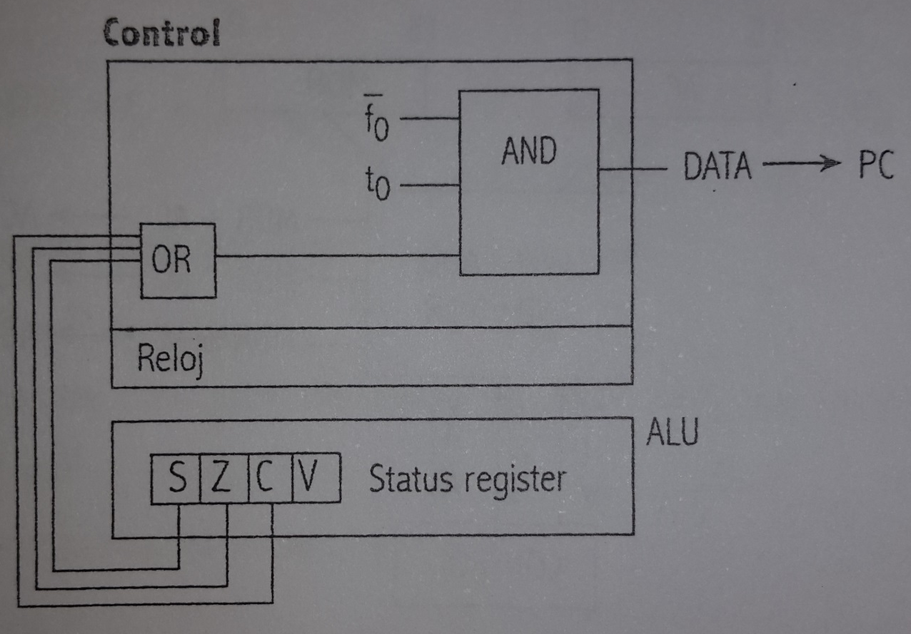
Computadora “1”
El módulo de cálculo: unidad aritmético-lógica
Las instrucciones de salto condicional SNA, SZA y SCA provocan salto cuando la condición de la bandera es verdadera.
Notes:
Status Register
S o signo (a veces denominado N): resultado del acumulador negativo. Vale 1 cuando S(AC₁₅)=1
Z o cero: que vale 1 cuando todos los AC_{i} son iguales a 0.
C o carry o acarreo: que se produce al sumar el último par de bits del acumulador. Asume el valor de AC₁₅
O u overflow se produce cuando el resultado excede la capacidad del acumulador y, por lo tanto, es incorrecto. Se puede detectar si $C≠N$
La figura muestra la lógica de actualización de las banderas

Slide 53
Computadora “1”
Ejemplo
Considere una porción de programa Assembler, donde el resultado de comparar dos números por mayor, menor e igual permite que el programador bifurque a otros puntos del programa. El método usado para la comparación es la resta de los datos:
010 LDA 3A2
011 CMA ;resta (3A1-3A2)
012 INC
013 ADA 3A1
014 SZA 100 ;si son iguales salta a 100
015 SNA 200 ;si 3A1<3A2 salta a 200 (si Z=0 y S=1)
016 JMP 300 ;salta a 300

Slide 54
Computadora “1”
Desplazamiento de bits en los registros de la ALU
¿Por qué razón se desplazan bits en un registro? Básicamente por 3 razones esenciales:
Para multiplicar
Para dividir
Para “testear” un bit
En sistemas de numeración de cualquier base, el desplazamiento permite multiplicar o dividir un número por su base.
En binario, para multiplicar un número 2 (la base) es necesario agregarle un 0 a derecha, que es equivalente a desplazar todos sus bits a izquierda
Notes:
Ej. 1)
Una multiplicación se define por medio de una serie de instrucciones en código de máquina, que implican sumas y desplazamientos sucesivos. Por ej., supóngase en un formato de sólo tres dígitos decimales el valor siguiente:
080 080
→008 ←800
Un desplazamiento a derecha divide el valor 080 por 10 (008), mientras que uno a izquierda lo multiplica por 10 (800).
Ej. 2)
En binario, para multiplicar un número 2 (la base) es necesario agregarle un 0 a derecha, que es equivalente a desplazar todos sus bits a izquierda. Para multiplicarlo por 4, se necesitan dos desplazamientos.

Slide 55

Computadora “1”
Ejemplo
Ej.: Hacer en binario 6.5
$6.5=\left(\left(6.2\right).2\right)+6=30$
Lo que nos da un algoritmo válido para la multiplicación, utilizando desplazamientos sucesivos y sumas
S
 | 0 0000110 | +6
desplazamiento | 0 0001100 | +12
desplazamiento | 0 0011000 | +24
sumo +6 | 0 0011110 | +30

Slide 56
Computadora “1”
Comparación mediante resta
Cuando se quieren comparar dos operandos, se efectúa una sustracción sin necesidad de almacenar el resultado. Las instrucciones en código de máquina permiten preguntar por la bandera indicadora de zero o de signo, de modo que
si Z=0 y S=1, el primer operando es menor que el segundo, y
Si Z=0 y S=0, el primer operando será mayor que el segundo.

Slide 57
Computadora “1”
Complementación
La complementación es una operación que se aplica a un solo operando; así si el operando mide un octeto, la operación invertirá el valor de cada uno de los 8 bits
Una de las aplicaciones tiene lugar en el cálculo de una resta, X-Y=Z, mediante la suma del complemento del sustraendo.
LDA Y
CMA ;complemento
INC ;suma 1
ADA X
STA Z
1 | 0 | 1 | 0 | 0 | 1 | 0 | 1
0 | 1 | 0 | 1 | 1 | 0 | 1 | 0

Slide 58
Computadora “1”
Otras operaciones
El “y” lógico se usa de máscara para indicar que grupo bits del operando se va a reconocer como información.
Ej.: Teniendo A=00110010 y B=00001111 (como máscara), aplicando el “y” lógico permitirá que sobre Z se “copien” los primeros 4 bits de A y se anule el resto de la información. Z queda como 00000010.
El “o” lógico permite agregar los bits de zona para transformar un dígito BCD en el correspondiente código ASCII.
Ej.: Teniendo A=00001000 y B=00110000, aplicando el “o” lógico quedará Z=00111000 (3₁₀8₁₀)
El “o” exclusivo permite comparar si dos operandos son iguales, en cuyo caso el resultado es 0.

Slide 59
Computadora “1”
El Registro de Estado asociado a la ALU
Cada vez que la ALU realiza una operación elemental, mantiene cierta información que indica el estado final de esa operación.
Esta información queda retenida en un “registro”, que se denomina registro de estado (status register).
En este registro, cada bit se denomina flag (bandera) e indica con un “1” la condición de verdad y con “0” la condición de falsedad de un estado.

Slide 60
Computadora “1”
El Registro de Estado asociado a la ALU
S | Z | V | H | O | P | I | C
La flag S o N es el indicador del signo del resultado.
La flag Z es el indicador de zero.
La flag V u O es el indicador de overflow.
La flag H es el indicador de acarreo de los 4 primeros bits.
La flag P es el indicador de paridad (par o impar).
La flag I es el indicador de interrupción.
La flag C es el indicador del último acarreo (carry).
Notes:
La flag S o N es el indicador del signo del resultado. S=1 indica que el resultado es negativo y S=0 que es positivo.
La flag Z es el indicador de zero donde Z=1 indica que el resultado es cero y Z=0, que es distinto de 0.
La flag V u O es el indicador de overflow. O=1 indica que el resultado supera la capacidad prevista para este formato; O=0, que no se produce desborde.
La flag H es el indicador de acarreo de los 4 primeros bits (utilizado cuando la ALU suma dos dígitos BCD); indica el valor que se tomará como acarreo para el próximo par de dígitos BCD.
La flag P es el indicador de paridad (par o impar). Indica 1 si la cantidad de 1 del resultado es impar (en el caso de que la ALU opere con paridad par) y 0 en caso contrario.
La flag I es el indicador de interrupción e indica con un 1 si hay un requerimiento de atención de la CPU por parte de un dispositivo externo a ella.
La flag C es el indicador del último acarreo (carry) de una operación y puede llegar a intervenir en los desplazamientos como un bit más asociado al acumulador.

